Slide 1
Фронтенд
что это такое и с чем его едят
Алексей Ульянов
weblime.ru

Slide 2

Как вы его видИте

Slide 3

КАКОЙ ОН НА САМОМ ДЕЛЕ

Slide 4


Текст

Slide 5

Требования работодателей к разработчику
Знание HTML5, CSS3
Кроссбраузерная вёрстка
Понимание JavaScript, JQuery

Slide 6

3 КИТА

Slide 7

Профессиональный и карьерный рост
Frontend Developer (JavaScript/HTML/CSS)
Junior/Middle/Senior JavaScript developer
Front-end team lead
Junior/Middle/Senior Web UI Software Engineer

Slide 8
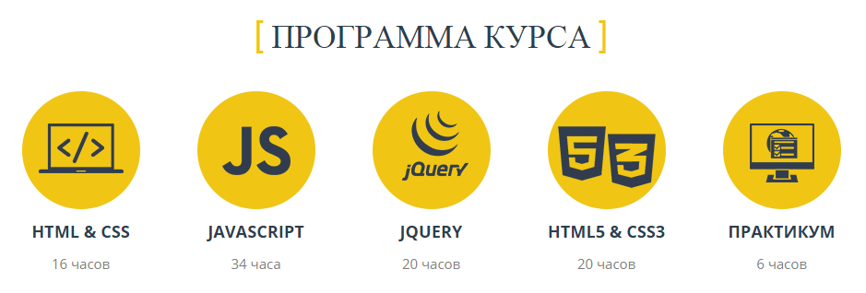

Что вы получите в результате освоения курса
сможете самостоятельно создавать веб-странички и программировать скрипты;
получите практический опыт работы с адаптивной разметкой;
на практике освоите программирование и сможете поработать над собственными проектами;
получите возможность устроиться на работу в IT компанию

Slide 9
ссылка на Статью с полезными ссылками для изучения
donrai.github.io/Lesson-1/
Вопросы?

